Slide 1


Weekly Status Review for
CSP
Reporting Period:
09/06/2012 to 01/31/2013 (week 37 2012)
Review Date: 09/13/2012
報告人: 張誌麟 Richard.CL.Chang

Slide 2
Agenda
Action Items of last review
Resource Request Tracking
Project Status Dashboard
Project Milestone Tracking
Issues Management
Main Activities Scheduled of next Week
Project Metrics Dashboard
Change Request Summary
Customer Feedback Collection

Slide 3
Action Items of last review
Sl.No | review Date | Status | Action Item description | Priority | Owner (s)
1 | 2012-09-13 | Closed | 建立雛型: 基本資料查詢 | High | Richard
2 |  | Closed | 決定查詢介面方式 | High | Jason/ Richard
3 |  | Closed | EAM .[查詢報表] (?):待確認 | High | Jason

Slide 4
Resource Request Status Tracking
Notes: 本週無待資源撫平之項目。
No. | Issue Type | Description Brief | Description of Issue | Raised by | Raised on (dd/mmm/yyyy) | Action Planned | Responsibility | Status
 | n/a | n/a | n/a | n/a | n/a | n/a | n/a | n/a

Slide 5
Project Status Dashboard
總體狀況 | G | 總體狀況健康
 | Y | 總體狀況存在問題，需要關注並改進
 | R | 總體狀況不可接受
範圍 | G | 範圍沒有問題
 | Y | 範圍有要解决的問題
 | R | 範圍不可接受
進度 | G | 進度沒有問題
 | Y | 進度有要解决的問題
 | R | 進度不可接受
資源 | G | 資源充足
 | Y | 資源有要解决的問題
 | R | 資源不足
質量 | G | 交付物質量沒有問題
 | Y | 交付物質量存在問題，需要改進
 | R | 質量不可接受

Slide 6
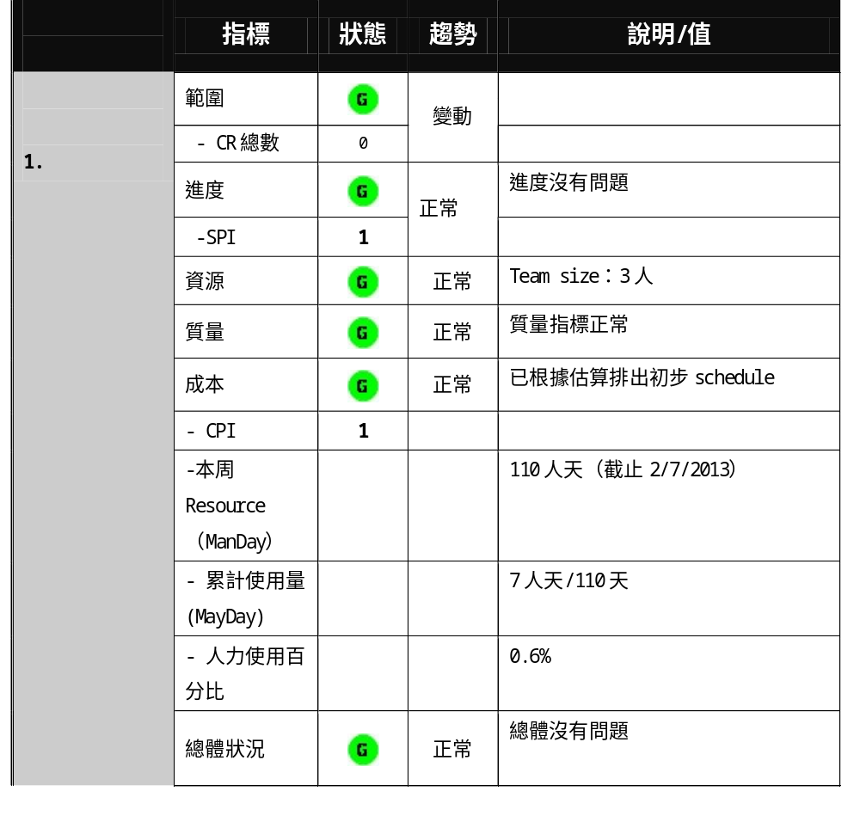
Project Status Dashboard
Notes:
自己的项目状态表大概有25页。

Slide 7
Project Status Dashboard
執行報告
結果 | 完成雛型建立:基本資料查詢 確認 查詢介面方式 確認 專案範疇不包括 MC 專用reports 確認 專案範疇不包括 Probe Card 確認 專案限制為92/93/94階物料管理專用 | 雛型建立:料號主檔查詢 | 後續步驟
正在進行 | 修正雛型: 供應商查詢 Coding: 供應商查詢 | 如果出現CR將會影響專案範疇 | 風險
Notes:
自己的项目状态表大概有25页。

Slide 8
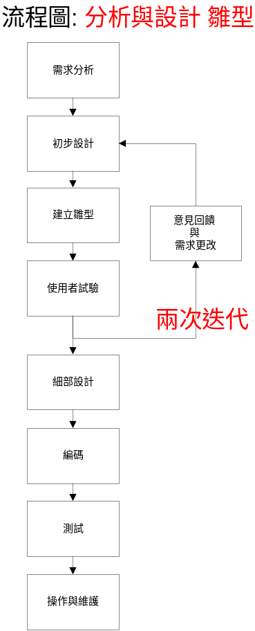
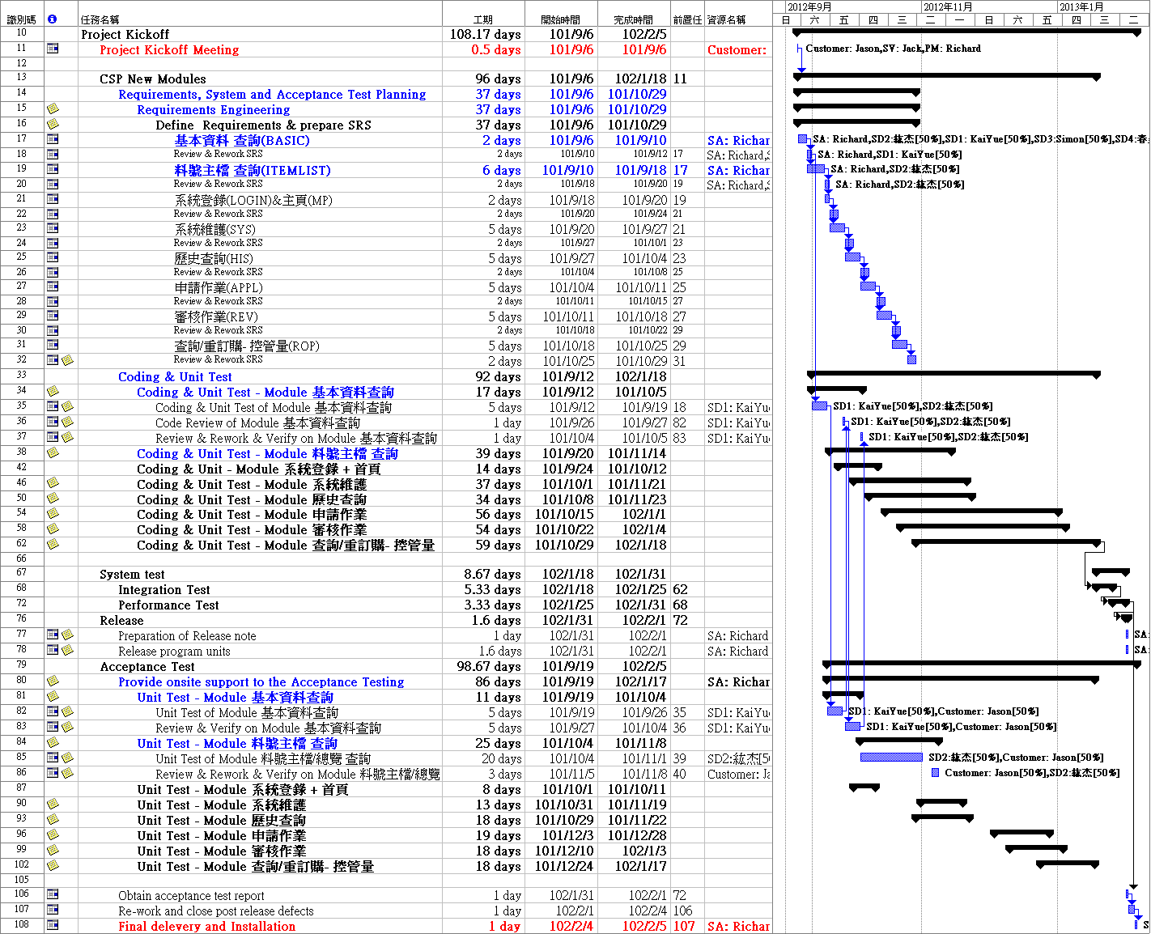
Project Milestone Tracking
Note：
軟體開發模式:採用第三階 雛型法(分析與設計 雛型); 進行兩次迭代方式進行。

Slide 9
Issue Management
Highlight:
咨請 SD 顧問協助研究 PR/PRline 如何於 JSF的新增刪修體現方式。
b.Issues 管理資訊平台 URL=>
http://misplm.cmo.com.tw/jira/browse/CSP

Slide 10
Main Activities Scheduled of next Week
下周主要工作内容：
建立料號主檔查詢雛型，並與 物管窗口討論 ,due date: 09/19
完成第一階段Coding: 供應商查詢, due date: 09/19
詳細的Activities請見 URL=> http://misplm.cmo.com.tw/jira/browse/CSP-2

Slide 11
Change Request Summary
Notes: 本週無 CR 項目。
CR # | CR Title | Initiator | Initiation Date | Change Trigger | Project Phase | Schedule Impact | Status*
n/a | n/a | n/a | n/a | n/a | n/a | n/a | n/a
本周無任何需求變更（CR）

Slide 12
Biz User Feedback Collection
About IT delivery this week:
Any complaint? Any suggestion? Any commendation?
Note：本週無 user feedback 項目。
No. | Types | Description | Raised by | Escalation Level | Raised on (dd/mmm/yy) | Action planned | Responsibility | Planned Closure Date (dd/mmm/yy)
n/a | n/a | n/a | n/a | n/a | n/a | n/a | n/a | n/a

